Slide 1
শুভেচ্ছা

Slide 2
শিক্ষক পরিচিতি
মোঃ জহুরুল ইসলাম
সহকারি শিক্ষক (আইসিটি)
খোট্টাপাড়া ইসলামিয়া আলিম মাদ্রাসা
সাপাহার, নওগাঁ।
মোবাইল নম্বরঃ ০১৭৩৪৬৫২০৮০।
zohurul2017@gmail.com

Slide 3
পাঠ পরিচিতি
বিষয়ঃতথ্য ও যোগাযোগ প্রযুক্তি
শ্রেণি : অষ্টম
অধ্যায়ঃ ০৪
মোট শিক্ষার্থীঃ ৪৩ জন
সময়ঃ ৪৫ মিনিট
তাং০৩/০২/20২০ ।

Slide 4
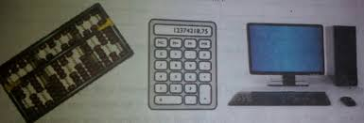
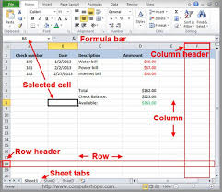
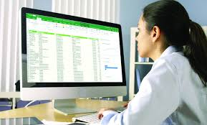
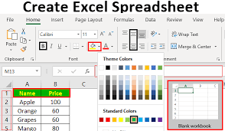
নিচের ছবিগুলো লক্ষ কর

Slide 5
পাঠ শিরোনাম
স্প্রেডশিট

Slide 6
শিখন ফল
এই পাঠ শেষে শিক্ষার্থীরা-
স্প্রেডশিট কি তা বলতে পারবে?
স্প্রেডশিট প্রোগ্রাম বিশ্লষণের বৈশিষ্ট্য কী তা লিখতে পারবে?
স্প্রেডশিট ও মাইক্রোসফট ওয়ার্ডের মধ্যে পার্থক্য গুলো জানতে পারবে।

Slide 7
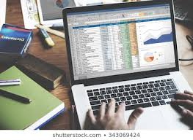
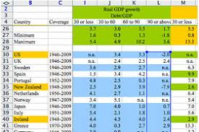
একক কাজ এর ক্লু

Slide 8
একক কাজ
৫মিনিট
১। স্প্রেডশিট কি ?

Slide 9
একক কাজের সমাধান
স্প্রেডশিটঃ কম্পিউটার ব্যবহার করে যাবতীয় হিসাব নিকাশের কাজ করার সফটওয়ার বা পোগ্রাম হলো স্প্রেডশিট পোগ্রাম। যেমনঃMicrosoft Excel .

Slide 10
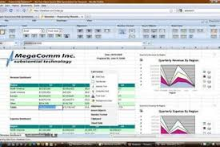
জোড়ায় কাজ এর ক্লু

Slide 11
জোড়ায় কাজ
৫মিনিট
স্প্রেডশিট প্রোগ্রাম বিশ্লষণের বৈশিষ্ট্য কী ?

Slide 12
জোড়ায় কাজের সমাধান
স্প্রেডশিট প্রোগ্রাম বিশ্লষণের বৈশিষ্ট্য নিম্নে উল্লেখ করা হলো-
১। স্প্রেডশিট প্রোগ্রাম একাধিক ওয়ার্কশিট সংযুক্ত করে পারস্পারিক সম্প্রর্ক স্থাপন করা যায়।
২। বিভিন্ন ধরনের সমস্যার সহজ সমাধানের জন্য স্প্রেডশিড পোগ্রামে রয়েছে পাঁচ শতাধিক ফাংশন।
৩। প্রোগ্রামিং ল্যাংগুয়েজের সাহায্যে বিশেষ কমান্ড যুক্ত করার জন্য ম্যাক্রো ব্যবহার ।
৪। সমন্থিত, পূর্ণাঙ্গ, গ্রাফ ও চার্ট ব্যবহারের সুযোগ।

Slide 13
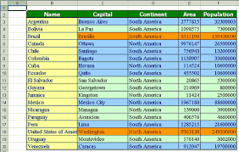
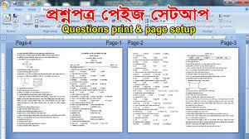
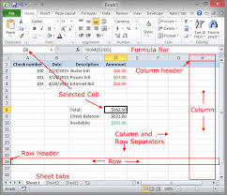
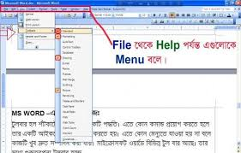
দলীয় কাজ এর ক্লু

Slide 14
দলীয় কাজ
১০ মিনিট
স্প্রেডশিট ও মাইক্রোসফট ওয়ার্ডের মধ্যে পার্থক্য লেখ?

Slide 15
স্প্রেডশিট ও মাইক্রোসফট ওয়ার্ডের মধ্যে পার্থক্য
দলীয় কাজ এর সমাধান
স্প্রেডশিট
স্প্রেডশিট ব্যবহার করা হয় হিসাব-নিকাশের ক্ষেত্রে।
এক্ষেত্রে একাধিক শিটের মধ্যে সম্পর্ক স্থাপন করা যায়।
আকর্ষণীয় গ্রাফ, চার্ট ব্যবহার করে উপাত্ত উপস্থাপনা করা যায়।
শতকরা ও ফাংশনের কাজ অতি দ্রত ও নির্ভুলভাবে করা যায়।
মাইক্রোসফট ওয়ার্ডের
মাইক্রোসফট ওয়ার্ড ব্যবহার হয় লেখালেখির ক্ষেত্রে।
মাইক্রোসফট ওয়ার্ড একাধিক শিটের মধ্যে সম্পর্ক স্থাপন করা যায়।
ছবি,গ্রাফ,টেবিল,চার্ট ইত্যাদি সংযোজন করে ডকুমেন্টকে আরো আকর্ষণীয় করা যায়
শতকরা ও ফাংশনের কাযে তেমন ব্যবহার করা হয় না।

Slide 16
মূলায়ন
১।স্প্রেডশিটের আভিধানিক অর্থ কী?
ক. বড় মাপের কাগজ
খ . মাঝারি মাপের কাগজ
গ. ছোট মাপের কাগজ
ঘ. বর্গাকার কাগজ
২।বর্তমানে বহুল ব্যবহ্নত ও জনপ্রিয় স্প্রেডশি সফটওয়্যার কোনটি ?
ক. ভিসিক্যালক
খ . ওপেন অফিস ক্যালক
গ. এক্সেল
ঘ. কেস্প্রড

Slide 17
বাড়ীর কাজ
প্ররীক্ষার ফলাফল সংরক্ষণে ও প্রকাশ স্প্রেডশিট ব্যবহার কেন সুবিধাজনক তা লেখে নিয়ে আসবে।

Slide 18
ধন্যবাদ

